Slide 1
Нейронные сети
Сегментация и детекция. Автокодировщики

Slide 2
Занятие 3
Сегментация изображений
Постановка задачи
Функции потерь
Архитектуры
Датасеты
Детекция
Постановка задачи
Метрики
Архитектуры
Датасеты
Аугментации
Эмбеддинги
Автокодировщики
VAE
VQVAE

Slide 3
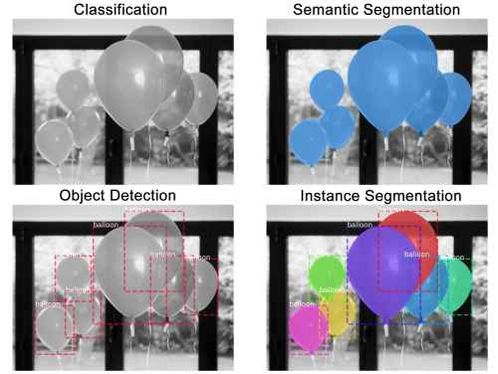
Задачи компьютерного зрения
Классификация
Смысловая сегментация
Детекция объектов
Сегментация объектов

Slide 4
Сегментация изображений
1

Slide 5
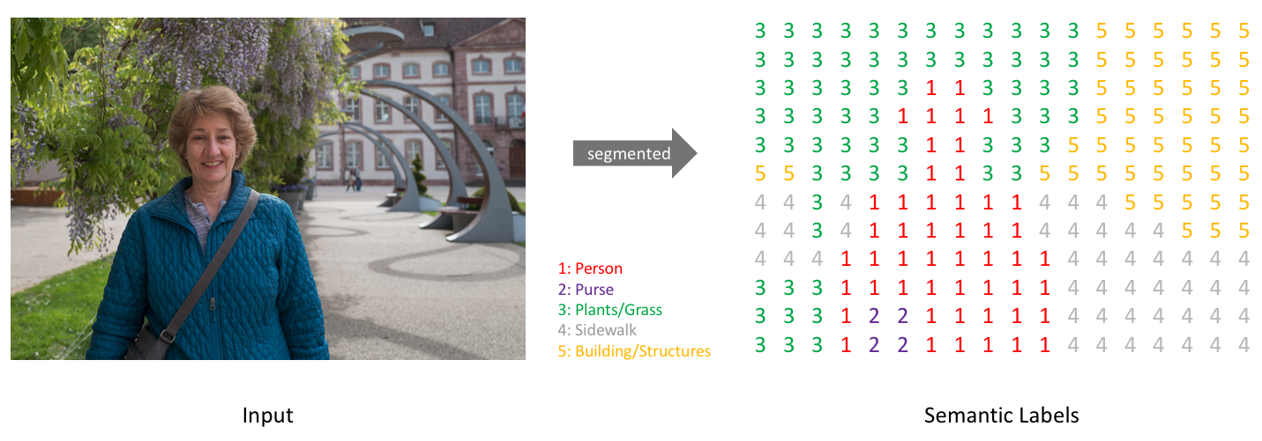
Постановка задачи
Определить класс каждого пикселя изображения

Slide 6
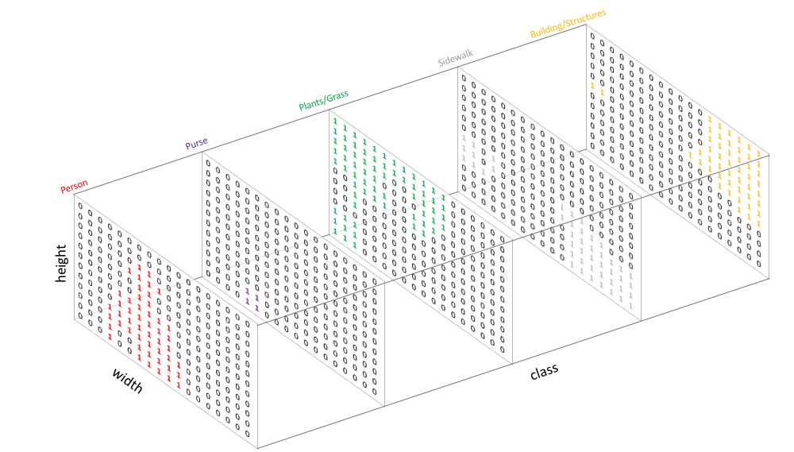
Постановка задачи
Target one hot encoding

Slide 7
Сегментация
Функции потерь
1

Slide 8
Функции потерь
Cross Entropy
Dice loss
Focal loss
Weighted cross entropy

Slide 9
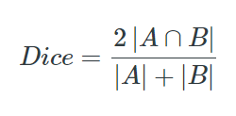
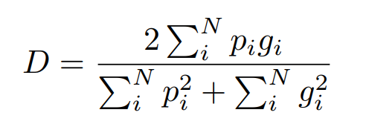
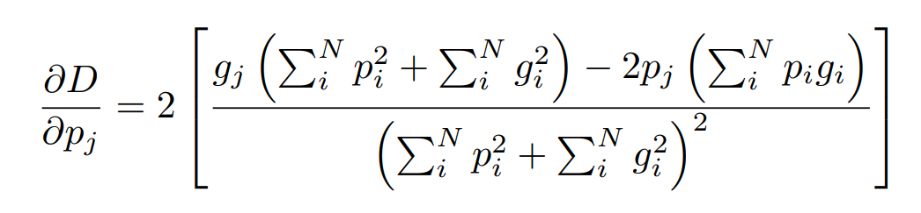
Функции потерь. Dice loss
или
V-Net: Fully Convolutional Neural Networks for Volumetric Medical Image Segmentation https://arxiv.org/pdf/1606.04797.pdf

Slide 10
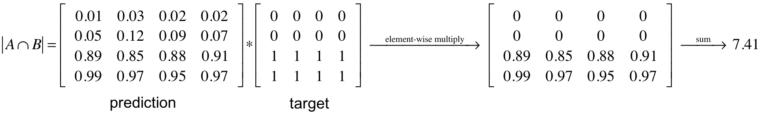
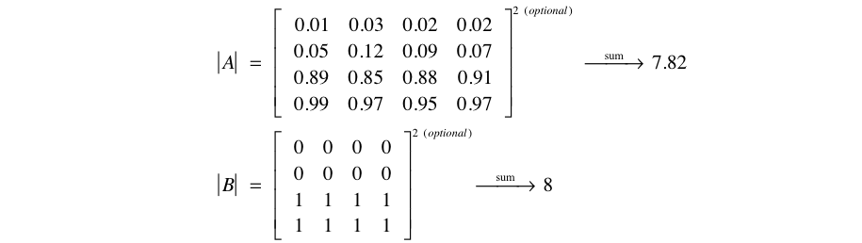
Функции потерь. Dice loss

Slide 11
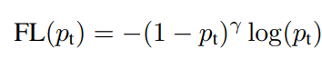
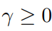
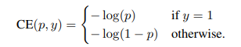
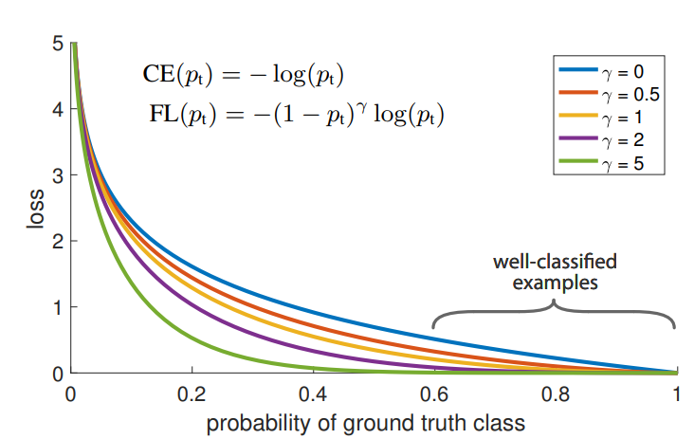
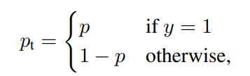
Функции потерь. Focal loss
focusing parameter
Focal Loss for Dense Object Detection https://arxiv.org/pdf/1708.02002.pdf

Slide 12
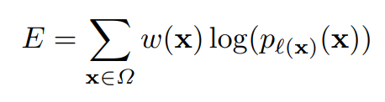
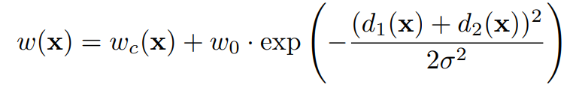
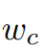
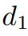
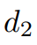
Функции потерь. Weighted cross entropy
weight map to balance the class frequencies
distance to the border of the nearest cell
distance to the border of the second nearest cell
U-Net: Convolutional Networks for Biomedical Image Segmentation https://arxiv.org/pdf/1505.04597.pdf

Slide 13
Сегментация
Архитектуры
1

Slide 14
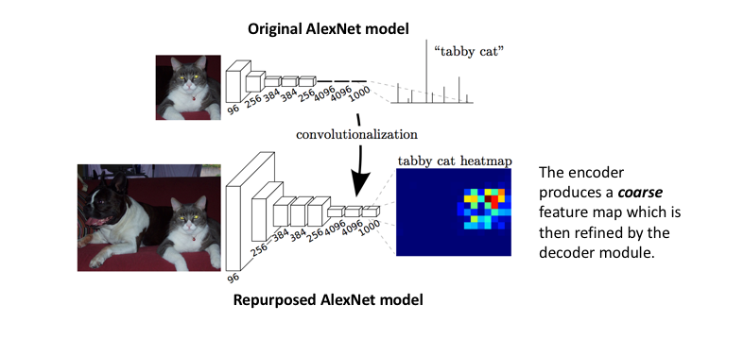
Pretrained classificators
https://arxiv.org/pdf/1411.4038.pdf

Slide 15
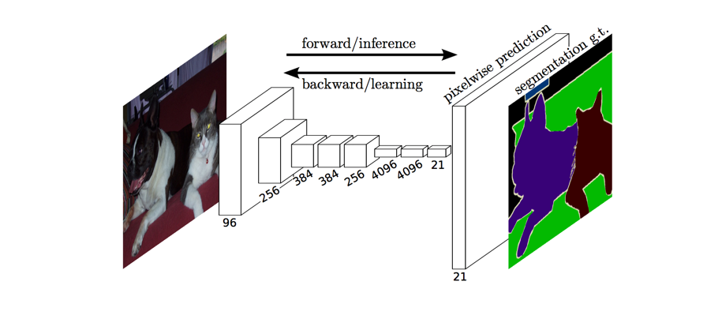
FCN
https://arxiv.org/pdf/1411.4038.pdf

Slide 16
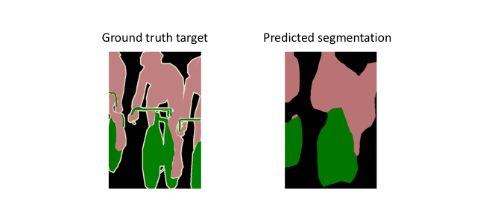
FCN. Проблема
Сильное сжатие исходного изображения – ошибки на границах
https://arxiv.org/pdf/1411.4038.pdf

Slide 17
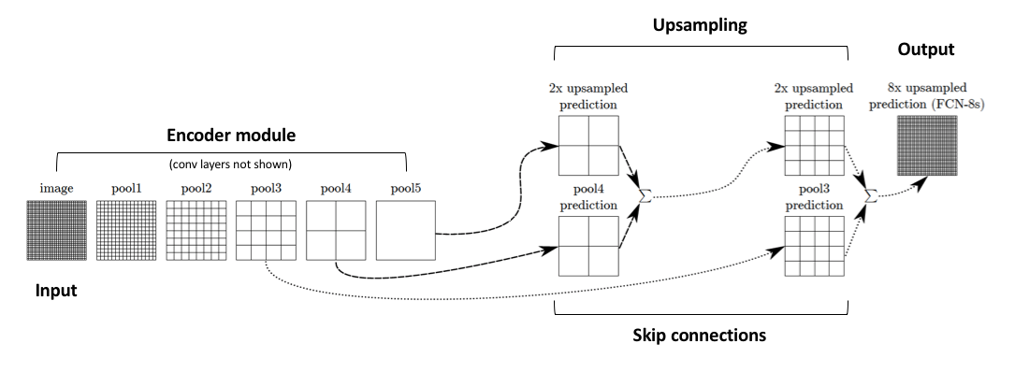
FCN. Skip connections
https://arxiv.org/pdf/1411.4038.pdf

Slide 18
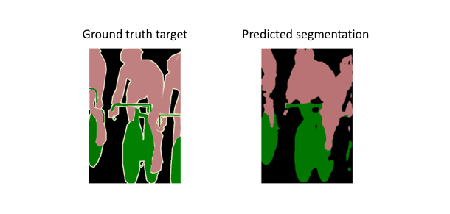
FCN. Scip connections
https://arxiv.org/pdf/1411.4038.pdf

Slide 19
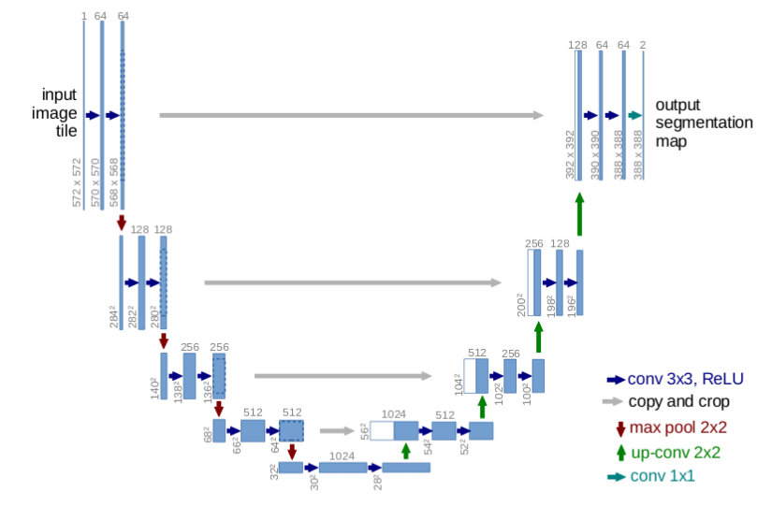
Unet
U-Net: Convolutional Networks for Biomedical Image Segmentation https://arxiv.org/pdf/1505.04597.pdf

Slide 20
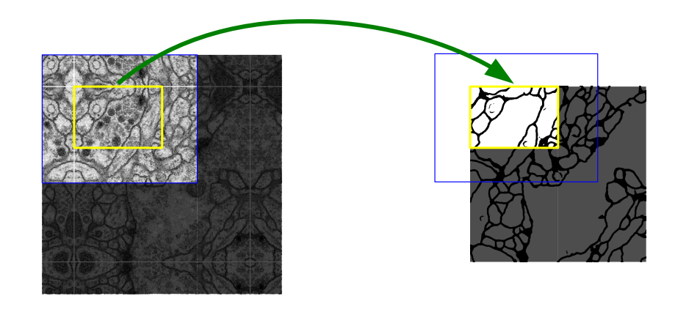
Unet
Особенности обучения:
Учится на больших изображениях с контекстом
Размер изображения предпочтительнее размера батча
U-Net: Convolutional Networks for Biomedical Image Segmentation https://arxiv.org/pdf/1505.04597.pdf

Slide 21
Сегментация
Датасеты
1

Slide 22
Датасеты
PASCAL VOC 2012 Segmentation Competition
COCO 2018 Stuff Segmentation Task
BDD100K: A Large-scale Diverse Driving Video Database
Cambridge-driving Labeled Video Database (CamVid)
Cityscapes Dataset
Mapillary Vistas Dataset
ApolloScape Scene Parsing

Slide 23
Детекция
1

Slide 24
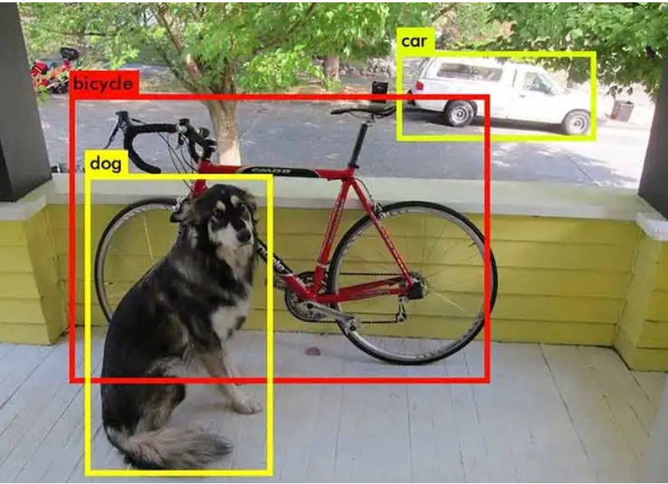
Постановка задачи
Определить для каждого объекта на изображении bounding box
Определить класс объекта в каждом bounding box

Slide 25
Сегментация
Метрики
1

Slide 26
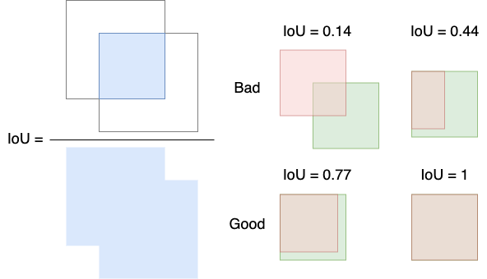
IoU. Intersection over union

Slide 27
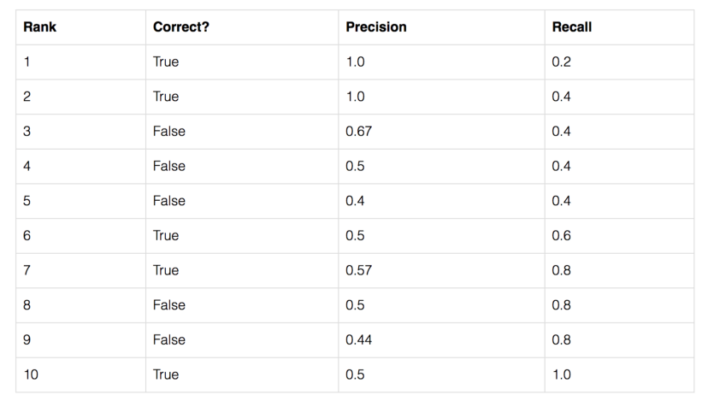
Mean average precision

Slide 28
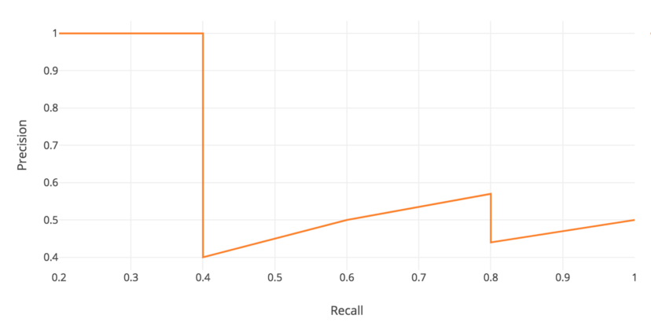
Mean average precision

Slide 29
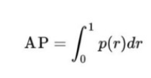
Mean average precision

Slide 30
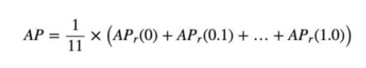
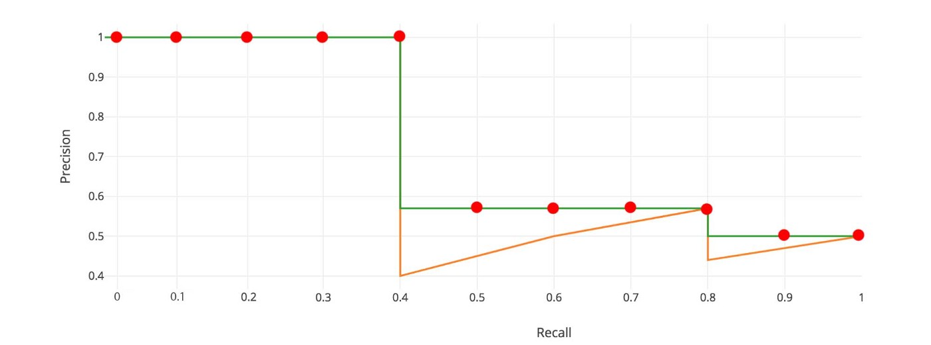
Mean average precision

Slide 31
Сегментация
Архитектуры
1

Slide 32
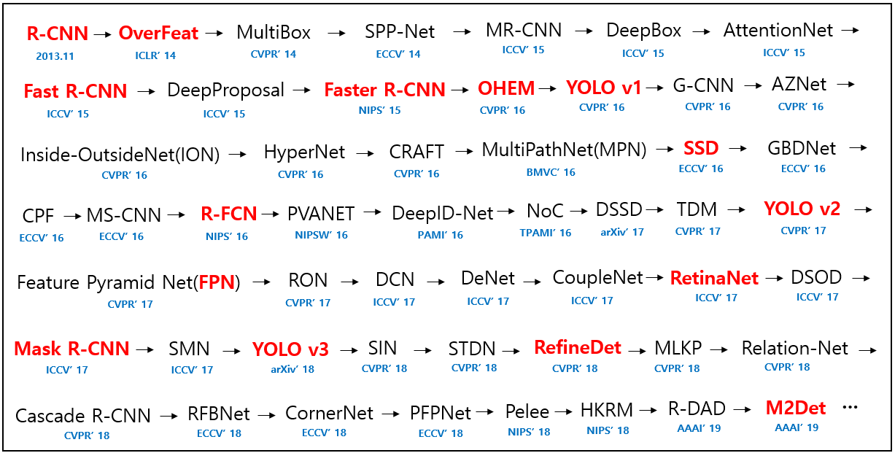
Архитектуры

Slide 33
Архитектуры

Slide 34
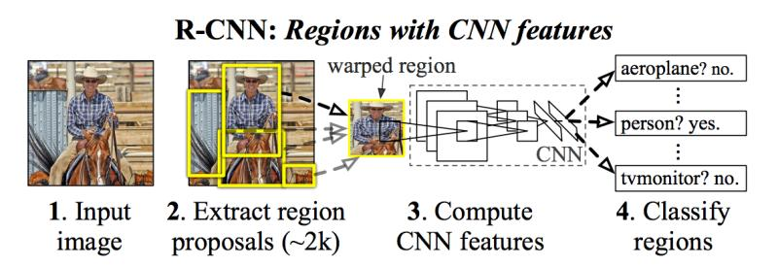
R-CNN
Выделение регионов-кандидатов при помощи Selective Search.
Преобразование региона в размер, принимаемый CNN CaffeNet.
Получение при помощи CNN 4096-размерного вектора признаков.
Проведение N бинарных классификаций каждого вектора признаков при помощи N линейных SVM.
Линейная регрессия параметров рамки региона для более точного охвата объекта

Slide 35
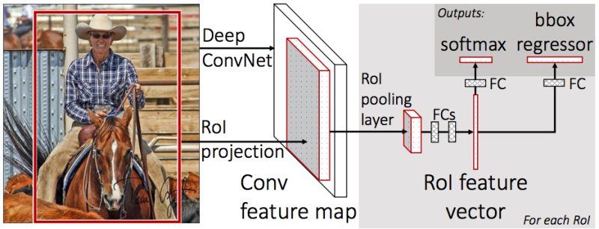
Fast RCNN
Пропускать через CNN не каждый из 2000 регионов-кандидатов по отдельности, а всё изображение целиком. Предложенные регионы потом накладываются на полученную общую карту признаков
Вместо независимого обучения трёх моделей (CNN, SVM, bbox regressor) совместить все процедуры тренировки в одну

Slide 36
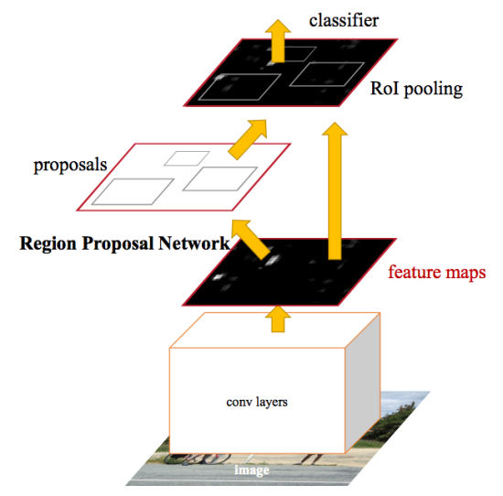
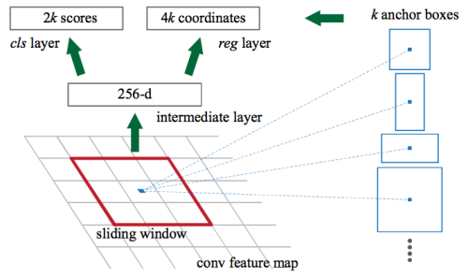
Faster RCNN

Slide 37
Faster RCNN
Инициализируется и обучается на определение регионов-кандидатов RPN-часть
С использованием предлагаемых RPN регионов заново обучается Fast R-CNN часть
Обученная сеть детектирования используется, чтобы инициализировать веса для RPN. Общие convolution-слои, однако, фиксируются и производится донастройка только слоёв, специфичных для RPN
С зафиксированными convolution-слоями окончательно донастраивается Fast R-CNN

Slide 38
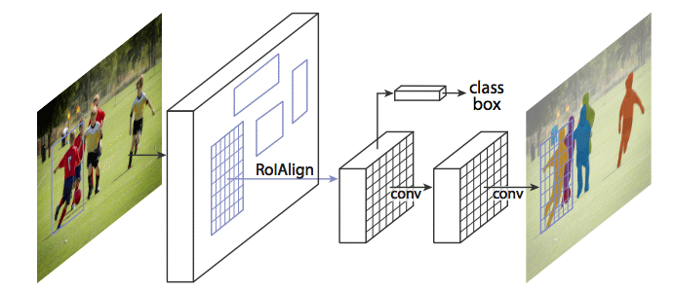
Mask RCNN
К Faster R-CNN добавляется слой сегментации

Slide 39
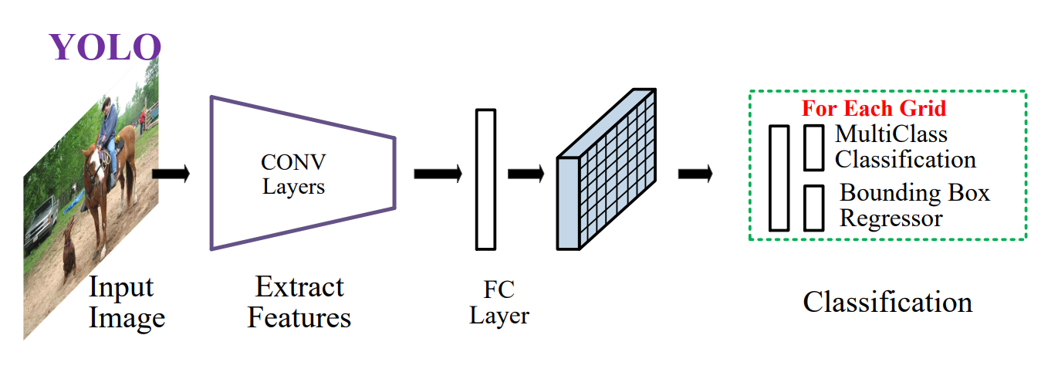
Yolo
Для каждой фич мапы предсказываются координаты боксов, конфиденс, вероятность классов
Проход в одну стадию

Slide 40
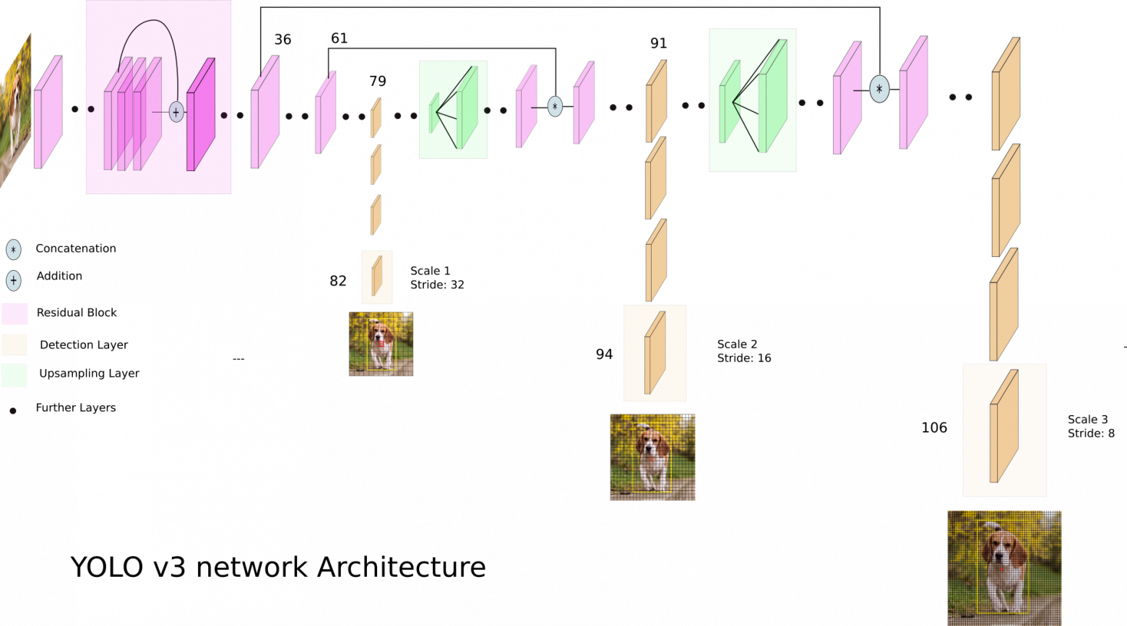
YoloV3

Slide 41
Детекция
Датасеты
1

Slide 42
Датасеты
PASCAL VOC 2012
MS COCO 2017
ImageNet
GoogleOpenImages

Slide 43
Аугментации
1

Slide 44
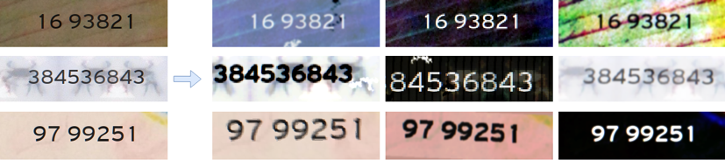
Аугментации
Генерирование новых данных на основе имеющихся
Повышают качество и стабильность моделей
Оффлайн (заранее) и онлайн (на лету)

Slide 45
Эмбеддинги
1

Slide 46
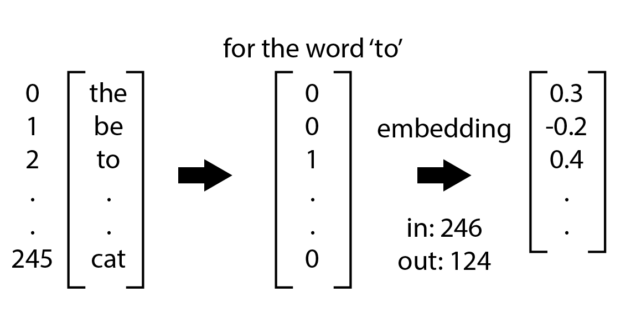
Эбеддинги
Способ кодирования дискретной информации
Векторное представления объекта
В соответствие каждому значению ставится многомерный вектор

Slide 47
Эбеддинги. Виды эмбеддингов
Простой ембеддинг (ex. torch.nn.Embedding)
Предобученные модели-эмбеддеры (word2vec, BERT-emb, etc)

Slide 48
Автокодировщики
1

Slide 49
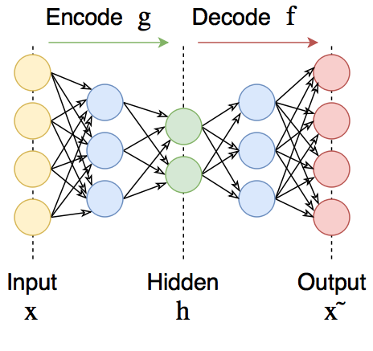
Автокодировщики
Это сети прямого распространения, которые восстанавливают входной сигнал на выходе

Slide 50
Автокодировщики. Применение
Снижение размерности
Извлечение информации из данных без учителя
Денойзинг (удаление шумов)

Slide 51
Автокодировщики. Денойзинг
x - входные данные
h = g(x) - энкодер
x’ = f(h) - декодер
L(x, f(g(x))) - функционал потерь

Slide 52
Автокодировщики. Денойзинг
x - входные данные
h = g(x) - энкодер
x’ = f(h) - декодер
L(x, f(g(x))) - функционал потерь
Удаление шума
x_noise = x + noise
h = g(x_noise)
x’ = f(h)
L(x, f(g(x_noise)))

Slide 53
Автокодировщики. Скрытое представление
Гомотопия между двумя исходными изображениями
Гомотопия между скрытыми представлениями двух исходных изображений

Slide 54
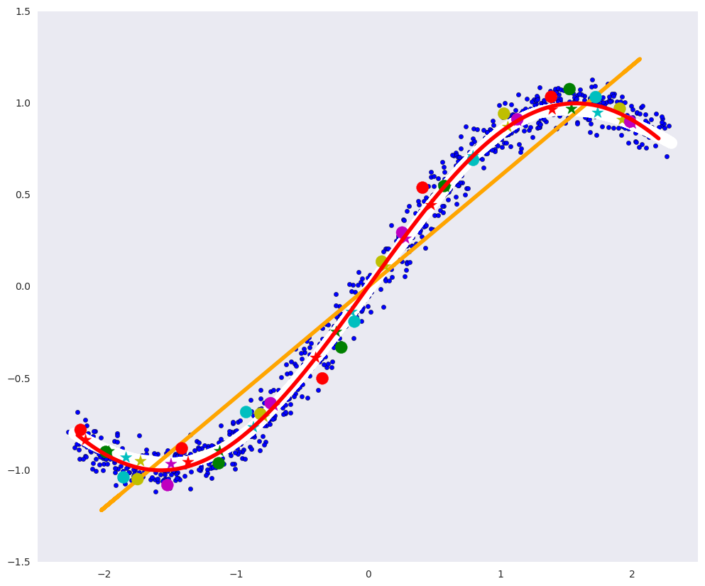
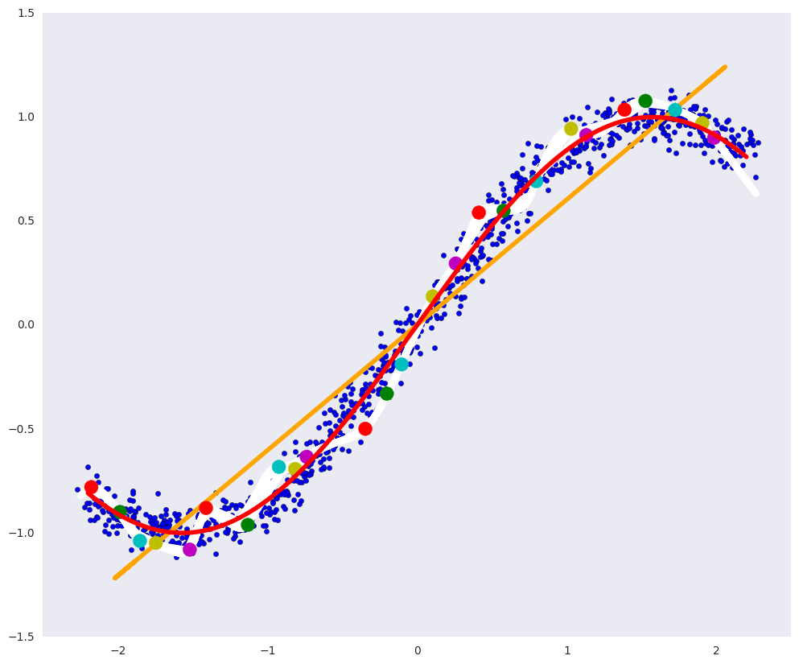
Автокодировщики. Переобучение
Автоэнкодер, обученный на большом количестве точек (белая линия)
Автоэнкодер, обученный на малом количестве точек (белая линия)

Slide 55
VAE
1

Slide 56
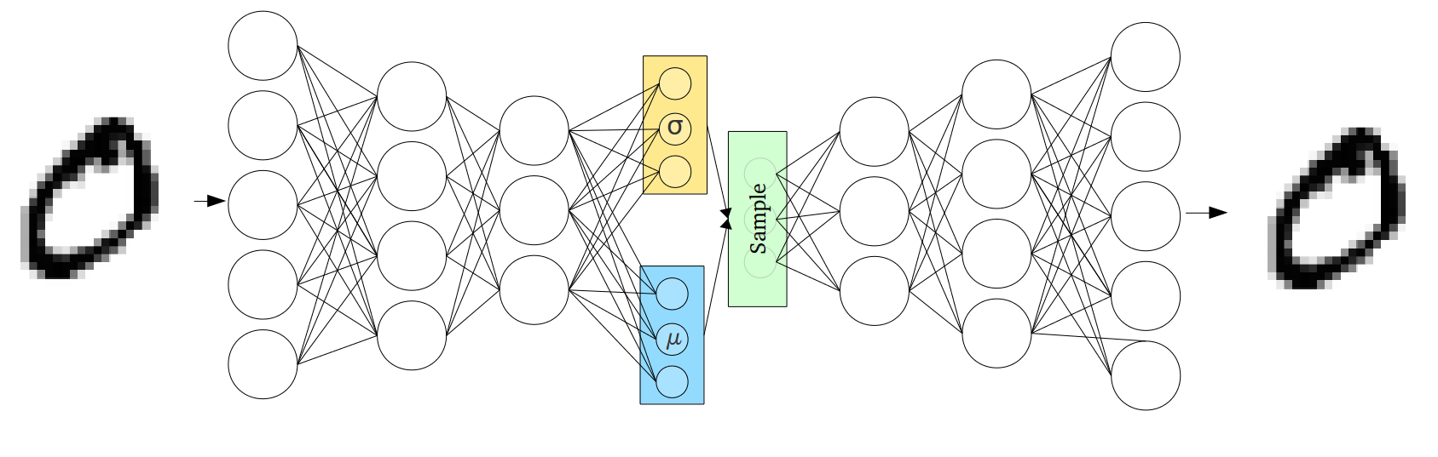
VAE

Slide 57
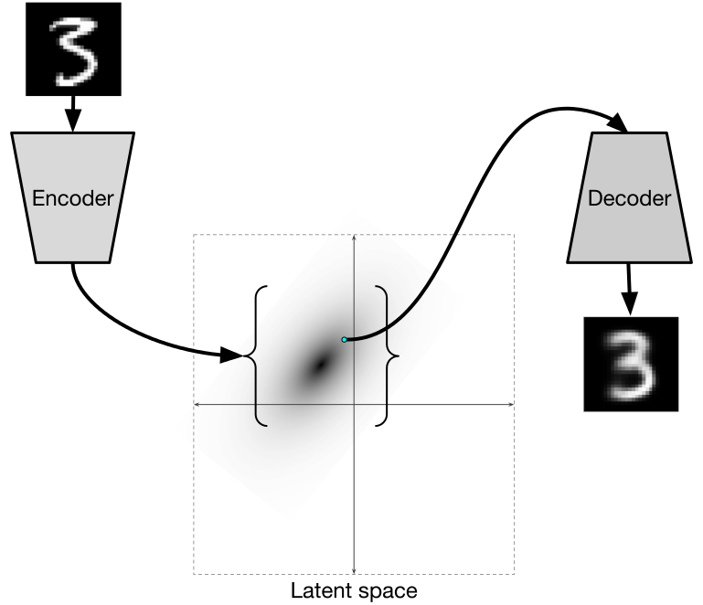
VAE

Slide 58
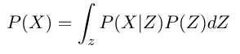
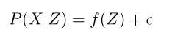
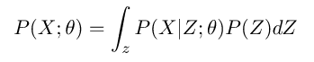


VAE. Вывод
X - данные
Z – скрытое представление
Для метрики L2 считаем шум нормальным

Slide 59
VAE. Вывод
Распределение, которое могло бы привести к этому X

Slide 60
VAE. Вывод
Распределение, которое могло бы привести к этому X
0

Slide 61

VAE
TSNE отображение скрытых представлений автоэнкодера на 2-мерную плоскость

Slide 62

VAE

Slide 63

VAE

Slide 64

VAE. Kullback-Leibler divergence
Мера близости двух рапределений
KL[N(mu(x), sigma(x) || N(0, 1)]
https://en.wikipedia.org/wiki/Kullback%E2%80%93Leibler_divergence

Slide 65

VAE. Train

Slide 66
VQVAE
1

Slide 67

VQVAE

Slide 68
VQVAE. Train
Как пробросить градиенты от декодера в энкодер?
quantized = inputs + (quantized - inputs).detach()

Slide 69
VQVAE. Применение
Квантинизация или токенизация скрытого представления
Альтернатива кластеризации для непрерывного скрытого представления

Slide 70
Спасибо за внимание!

